Slide 3

基础课19 任意角、弧度制和三角函数的概念
基础巩固练
基础巩固练
综合提升练
综合提升练
应用情境练
应用情境练
创新拓展练
创新拓展练

Slide 4
课时评价·提能

Slide 5

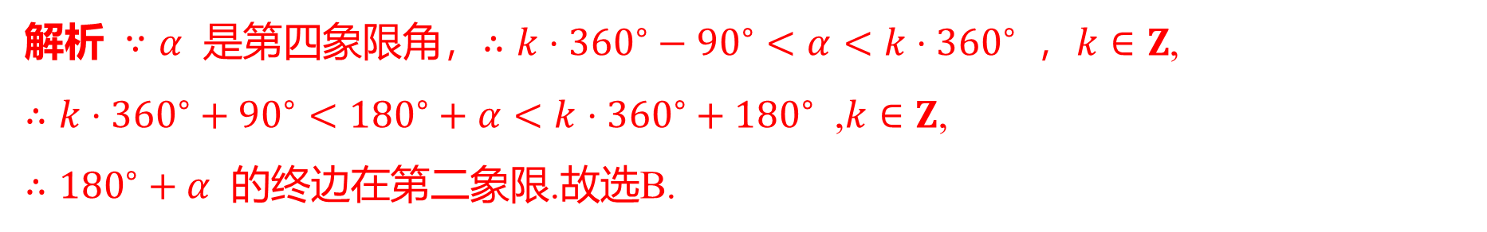
B
1.若$α$ 是第四象限角，则${180}^{∘}+α$ 一定是( ) .
A.第一象限角 B.第二象限角 C.第三象限角 D.第四象限角
解析 $∵α$ 是第四象限角，$∴k⋅{360}^{∘}−{90}^{∘}<α<k⋅{360}^{∘}$ ，$k∈Z$ ,
$∴k⋅{360}^{∘}+{90}^{∘}<{180}^{∘}+α<k⋅{360}^{∘}+{180}^{∘}$ ,$k∈Z$ ,
$∴{180}^{∘}+α$ 的终边在第二象限.故选B.

Slide 6
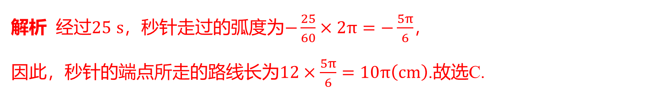
C
2.若一钟表的秒针长$12 cm$，则经过$25 s$ ，秒针的端点所走的路线长为( ) .
A.$20 cm$ B.$14 cm$ C.$10π cm$ D.$8π cm$
解析 经过$25 s$，秒针走过的弧度为$−\frac{25}{60}×2π=−\frac{5π}{6}$ ，
因此，秒针的端点所走的路线长为$12×\frac{5π}{6}=10π\left(cm\right)$ .故选C.

Slide 7
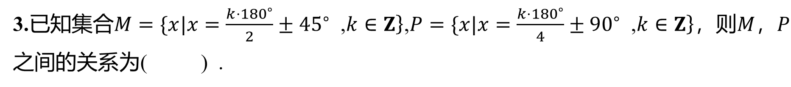
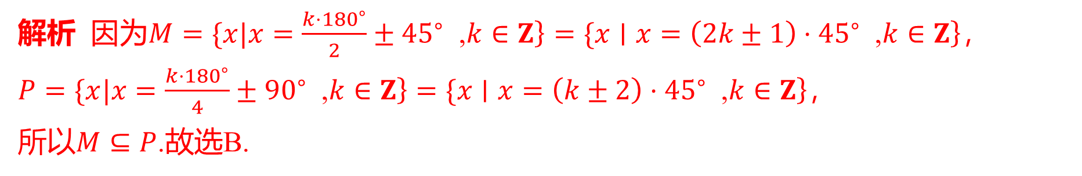
3.已知集合$M=\{x|x=\frac{k⋅{180}^{∘}}{2}±{45}^{∘}$ ,$k∈\left.Z\right\}$,$P=\{x|x=\frac{k⋅{180}^{∘}}{4}±{90}^{∘}$ ,$k∈\left.Z\right\}$，则$M$，$P$
之间的关系为( ) .
B
A.$M=P$ B.$M⊆P$ C.$M⊇P$ D.$M∩P=⌀$
解析 因为$M=\{x|x=\frac{k⋅{180}^{∘}}{2}±{45}^{∘}$ ,$\left.k∈Z\right\}=\{x∣x=\left(2k±1\right)⋅{45}^{∘}$ ,$k∈\left.Z\right\}$ ，
$P=\{x|x=\frac{k⋅{180}^{∘}}{4}±{90}^{∘}$ ,$\left.k∈Z\right\}=\{x∣x=\left(k±2\right)⋅{45}^{∘}$ ,$k∈\left.Z\right\}$ ，
所以$M⊆P$ .故选B.

Slide 8
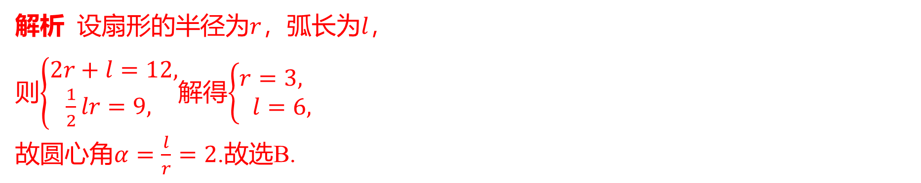
B
4.已知扇形的面积是9，周长是12，则扇形圆心角的弧度是( ) .
A.1 B.2 C.3 D.4
解析 设扇形的半径为$r$，弧长为$l$ ，
则$\left\{\begin{aligned}&2r+l=12, \\ & \frac{1}{2}lr=9,\end{aligned}\right.$解得$\left\{\begin{aligned}&r=3, \\ & l=6,\end{aligned}\right.$
故圆心角$α=\frac{l}{r}=2$ .故选B.

Slide 9
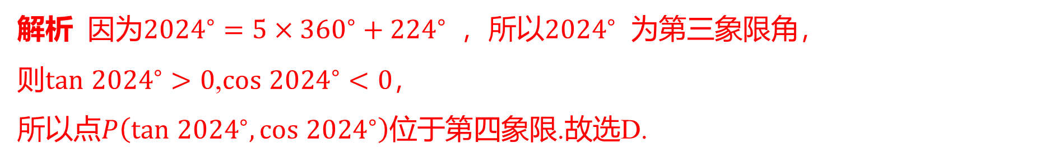
D
5.（改编）点$P\left(tan {2024}^{∘},cos {2024}^{∘}\right)$ 位于( ) .
A.第一象限 B.第二象限 C.第三象限 D.第四象限
解析 因为${2024}^{∘}=5×{360}^{∘}+{224}^{∘}$ ，所以${2024}^{∘}$ 为第三象限角，
则$tan {2024}^{∘}>0$,$cos {2024}^{∘}<0$ ，
所以点$P\left(tan {2024}^{∘},cos {2024}^{∘}\right)$ 位于第四象限.故选D.

Slide 10
6.已知角$θ=\frac{2024π}{3}$，且角$θ$ 的终边经过点$P\left(x,2\sqrt{3}\right)$，则$x$ 的值为( ) .
C
A.$±2$ B.2 C.$−2$ D.$−4$
解析 $tan \frac{2024π}{3}=tan\left(674π+\frac{2π}{3}\right)=tan\frac{2π}{3}=−\sqrt{3}=\frac{2\sqrt{3}}{x}$，解得$x=−2$ .故选C.

Slide 11
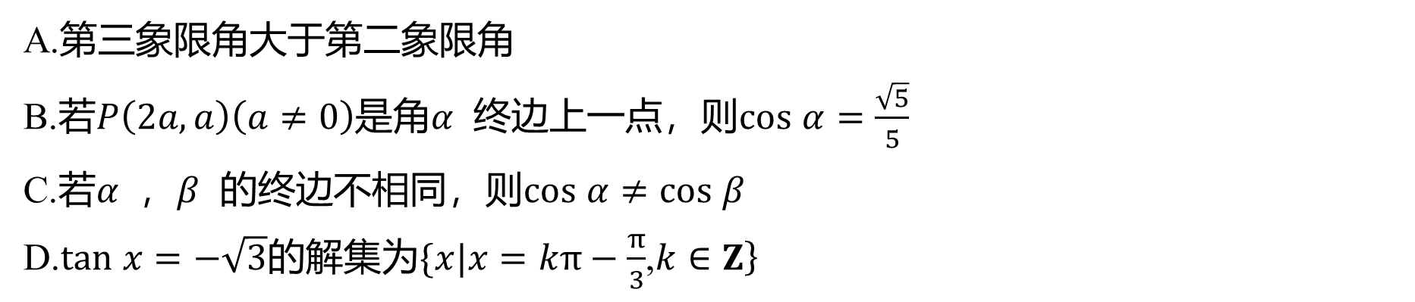
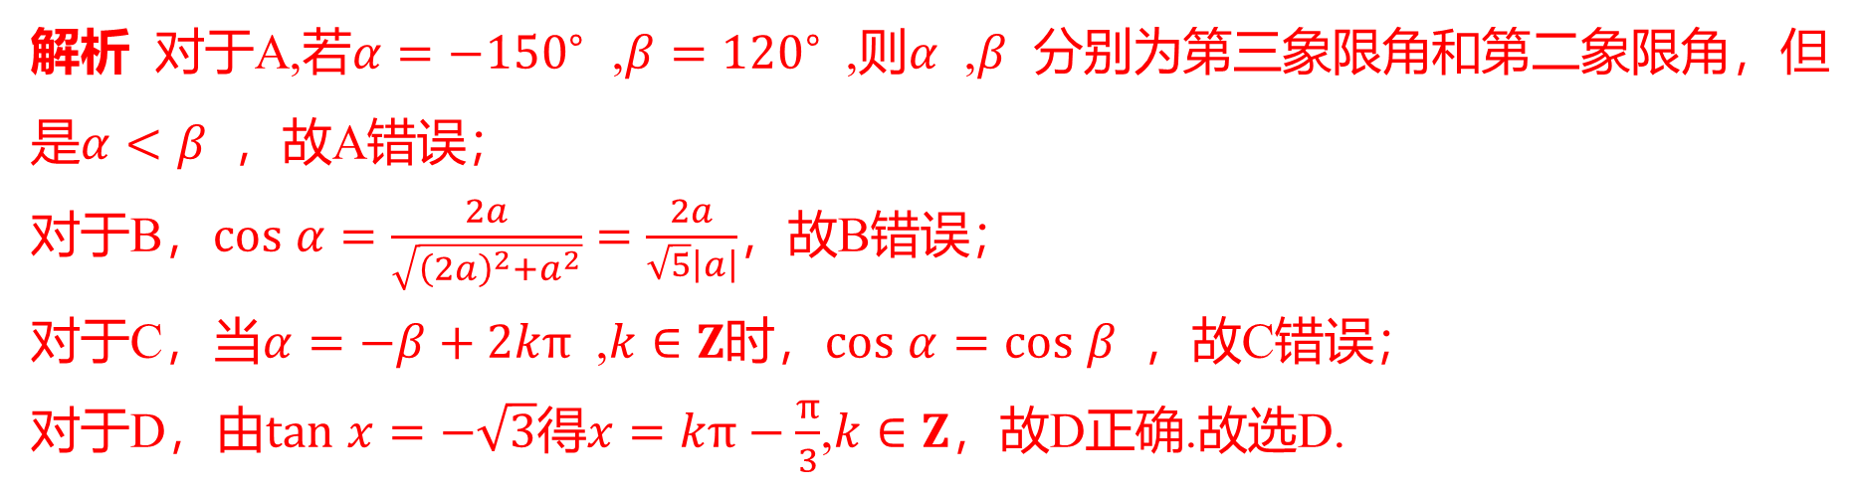
D
7.下列说法中正确的是( ) .
A.第三象限角大于第二象限角
B.若$P\left(2a,a\right)\left(a≠0\right)$是角$α$ 终边上一点，则$cos α=\frac{\sqrt{5}}{5}$
C.若$α$ ，$β$ 的终边不相同，则$cos α≠cos β$
D.$tan x=−\sqrt{3}$的解集为$\{x|x=kπ−\frac{π}{3}$,$k∈\left.Z\right\}$
解析 对于A,若$α=−{150}^{∘}$ ,$β={120}^{∘}$ ,则$α$ ,$β$ 分别为第三象限角和第二象限角，但
是$α<β$ ，故A错误；
对于B，$cos α=\frac{2a}{\sqrt{{\left(2a\right)}^{2}+a^{2}}}=\frac{2a}{\sqrt{5}\left|a\right|}$ ，故B错误；
对于C，当$α=−β+2kπ$ ,$k∈Z$时，$cos α=cos β$ ，故C错误；
对于D，由$tan x=−\sqrt{3}$得$x=kπ−\frac{π}{3}$,$k∈Z$ ，故D正确.故选D.

Slide 12
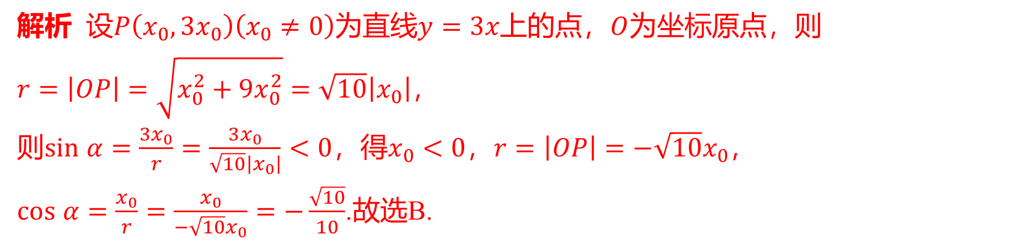
B
8.已知角$α$ 的终边在直线$y=3x$上且$sin α<0$，则$cos α$ 的值为( ) .
A.$\frac{\sqrt{10}}{10}$ B.$−\frac{\sqrt{10}}{10}$ C.$\frac{3\sqrt{10}}{10}$ D.$−\frac{3\sqrt{10}}{10}$
解析 设$P\left(x_{0},3x_{0}\right)\left(x_{0}≠0\right)$为直线$y=3x$上的点，$O$ 为坐标原点，则
$r=\left|OP\right|=\sqrt{x_{0}^{2}+9x_{0}^{2}}=\sqrt{10}\left|x_{0}\right|$ ，
则$sin α=\frac{3x_{0}}{r}=\frac{3x_{0}}{\sqrt{10}\left|x_{0}\right|}<0$，得$x_{0}<0$，$r=\left|OP\right|=−\sqrt{10}x_{0}$ ，
$cos α=\frac{x_{0}}{r}=\frac{x_{0}}{−\sqrt{10}x_{0}}=−\frac{\sqrt{10}}{10}$ .故选B.

Slide 13

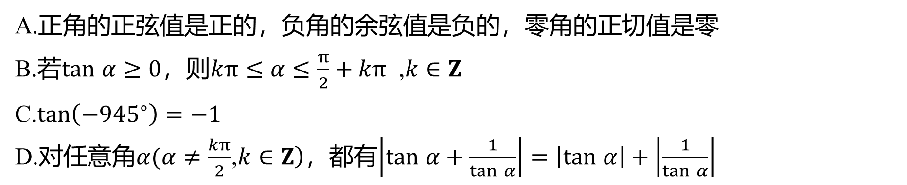
CD
9.（多选题）下列说法中正确的是( ) .
A.正角的正弦值是正的，负角的余弦值是负的，零角的正切值是零
B.若$tan α≥0$，则$kπ≤α≤\frac{π}{2}+kπ$ ,$k∈Z$
C.$tan\left(−{945}^{∘}\right)=−1$
D.对任意角$α(α≠\frac{kπ}{2}$,$k∈\left.Z\right)$，都有$\left|tan α+\frac{1}{tan α}\right|=\left|tan α\right|+\left|\frac{1}{tan α}\right|$

Slide 14
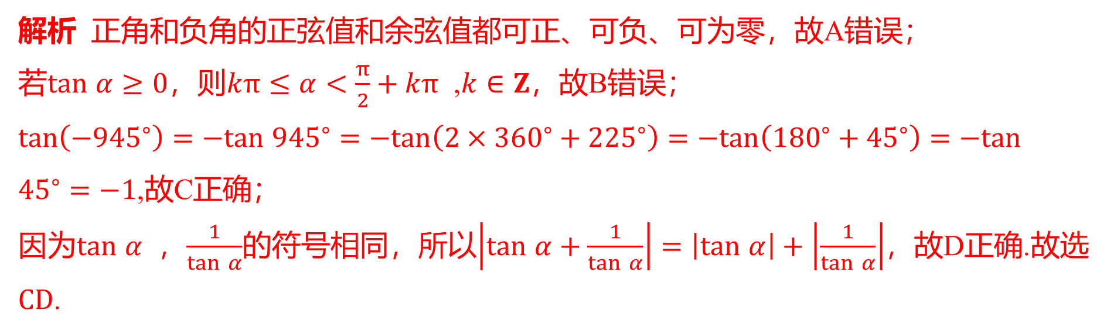
解析 正角和负角的正弦值和余弦值都可正、可负、可为零，故A错误；
若$tan α≥0$，则$kπ≤α<\frac{π}{2}+kπ$ ,$k∈Z$ ，故B错误；
$tan\left(−{945}^{∘}\right)=−tan {945}^{∘}=−tan\left(2×{360}^{∘}+{225}^{∘}\right)=−tan\left({180}^{∘}+{45}^{∘}\right)=−tan {45}^{∘}=−1$ ,故C正确；
因为$tan α$ ，$\frac{1}{tan α}$的符号相同，所以$\left|tan α+\frac{1}{tan α}\right|=\left|tan α\right|+\left|\frac{1}{tan α}\right|$ ，故D正确.故选
$CD$ .

Slide 15
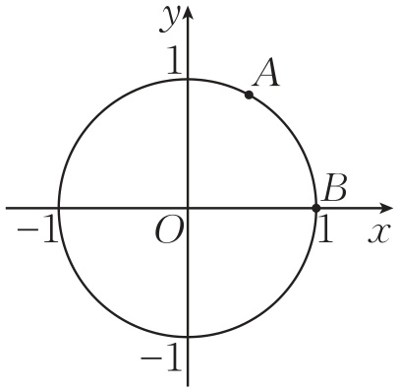
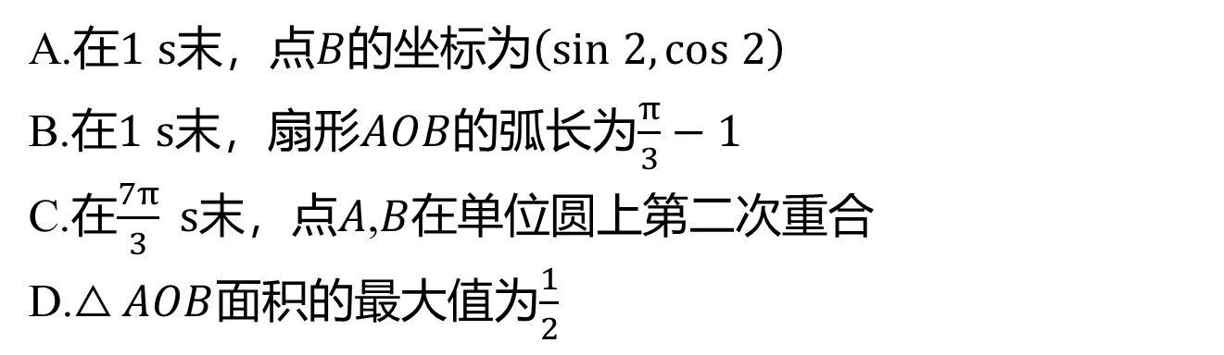
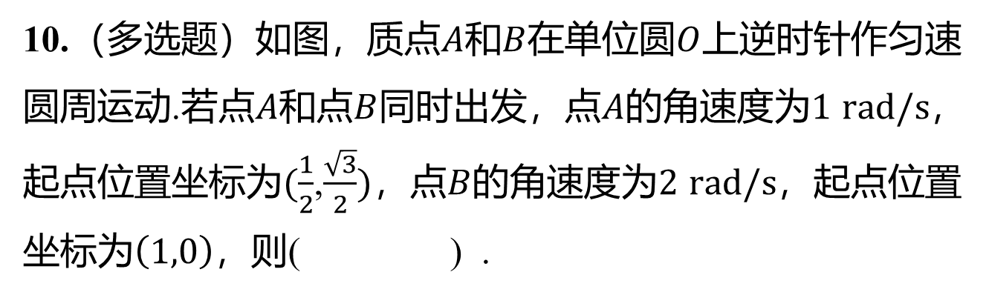
10.（多选题）如图，质点$A$和$B$在单位圆$O$ 上逆时针作匀速
圆周运动.若点$A$和点$B$同时出发，点$A$的角速度为$1 rad/s$ ，
起点位置坐标为$(\frac{1}{2}$,$\frac{\sqrt{3}}{2})$，点$B$的角速度为$2 rad/s$ ，起点位置
坐标为$\left(1,0\right)$ ，则( ) .
BCD
A.在$1 s$末，点$B$的坐标为$\left(sin 2,cos 2\right)$
B.在$1 s$末，扇形$AOB$的弧长为$\frac{π}{3}−1$
C.在$\frac{7π}{3} s$末，点$A$,$B$ 在单位圆上第二次重合
D.$△AOB$面积的最大值为$\frac{1}{2}$

Slide 16
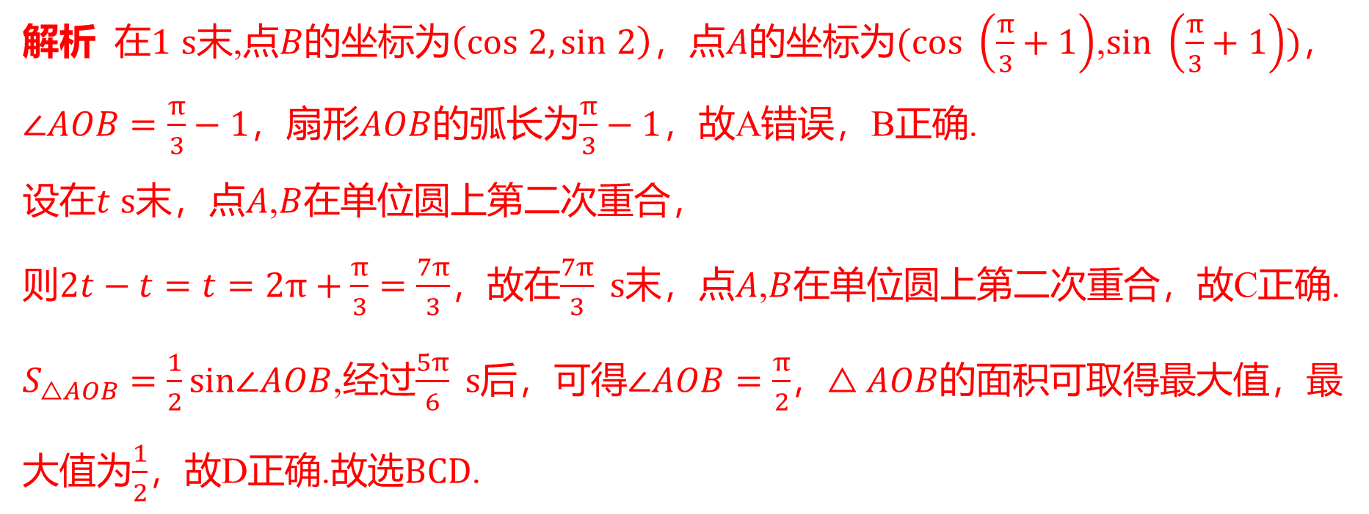
解析 在$1 s$末,点$B$的坐标为$\left(cos 2,sin 2\right)$，点$A$的坐标为$(cos \left(\frac{π}{3}+1\right)$,$sin \left(\frac{π}{3}+1\right))$ ，
$∠AOB=\frac{π}{3}−1$，扇形$AOB$的弧长为$\frac{π}{3}−1$ ，故A错误，B正确.
设在$t s$末，点$A$,$B$ 在单位圆上第二次重合，
则$2t−t=t=2π+\frac{π}{3}=\frac{7π}{3}$，故在$\frac{7π}{3} s$末，点$A$,$B$ 在单位圆上第二次重合，故C正确.
$S_{△AOB}=\frac{1}{2}sin∠AOB$,经过$\frac{5π}{6} s$后，可得$∠AOB=\frac{π}{2}$，$△AOB$ 的面积可取得最大值，最
大值为$\frac{1}{2}$，故D正确.故选$BCD$ .

Slide 17

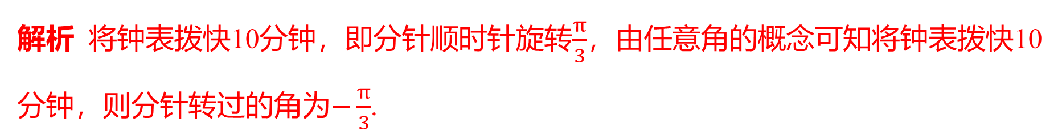
$−\frac{π}{3}$
11.若将钟表拨快10分钟，则分针转过的角为____.（结果用弧度制表示）
解析 将钟表拨快10分钟，即分针顺时针旋转$\frac{π}{3}$ ，由任意角的概念可知将钟表拨快10
分钟，则分针转过的角为$−\frac{π}{3}$ .

Slide 18
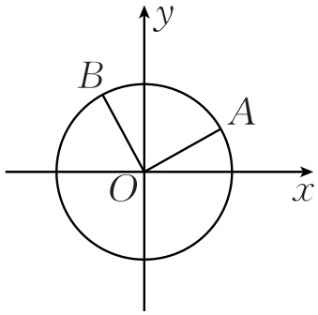
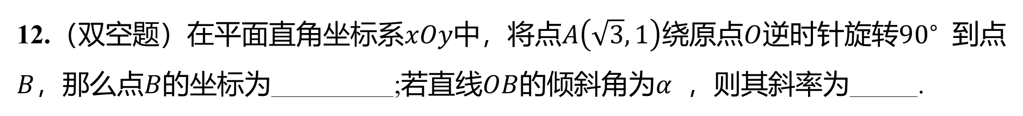
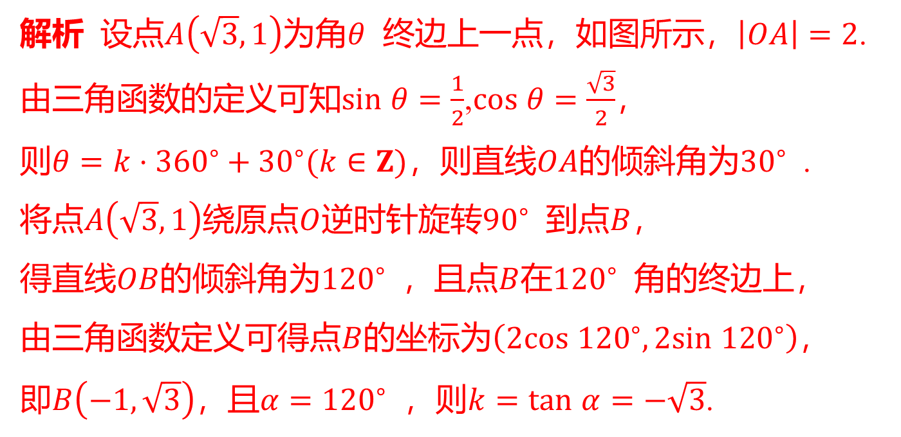


12.（双空题）在平面直角坐标系$xOy$中，将点$A\left(\sqrt{3},1\right)$绕原点$O$逆时针旋转${90}^{∘}$ 到点
$B$，那么点$B$的坐标为_________;若直线$OB$的倾斜角为$α$ ，则其斜率为_____.
$\left(−1,\sqrt{3}\right)$
$−\sqrt{3}$
解析 设点$A\left(\sqrt{3},1\right)$为角$θ$ 终边上一点，如图所示，$\left|OA\right|=2$ .
由三角函数的定义可知$sin θ=\frac{1}{2}$,$cos θ=\frac{\sqrt{3}}{2}$ ，
则$θ=k⋅{360}^{∘}+{30}^{∘}(k∈Z)$，则直线$OA$的倾斜角为${30}^{∘}$ .
将点$A\left(\sqrt{3},1\right)$绕原点$O$逆时针旋转${90}^{∘}$ 到点$B$ ，
得直线$OB$的倾斜角为${120}^{∘}$ ，且点$B$在${120}^{∘}$ 角的终边上，
由三角函数定义可得点$B$的坐标为$\left(2cos {120}^{∘},2sin {120}^{∘}\right)$ ，
即$B\left(−1,\sqrt{3}\right)$，且$α={120}^{∘}$ ，则$k=tan α=−\sqrt{3}$ .

Slide 19

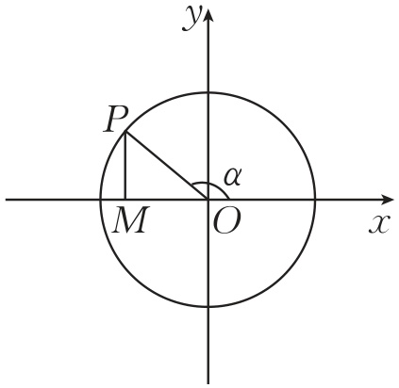
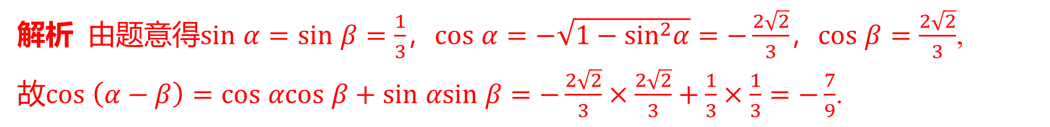

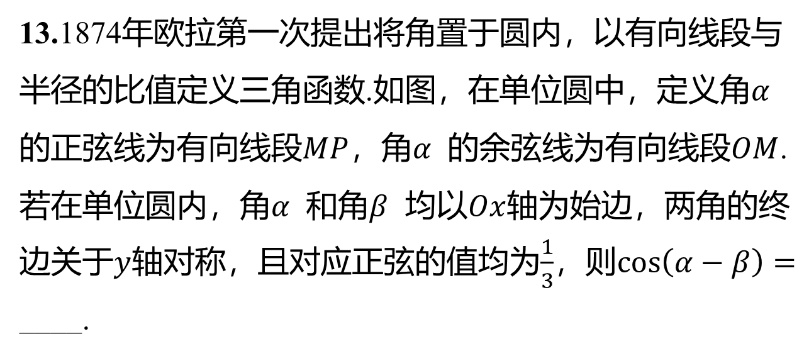
13.1874年欧拉第一次提出将角置于圆内，以有向线段与
半径的比值定义三角函数.如图，在单位圆中，定义角$α$
的正弦线为有向线段$MP$，角$α$ 的余弦线为有向线段$OM$ .
若在单位圆内，角$α$ 和角$β$ 均以$Ox$ 轴为始边，两角的终
边关于$y$轴对称，且对应正弦的值均为$\frac{1}{3}$，则$cos\left(α−β\right)=$
____.
$−\frac{7}{9}$
解析 由题意得$sin α=sin β=\frac{1}{3}$，$cos α=−\sqrt{1−\sin^{2}α}=−\frac{2\sqrt{2}}{3}$，$cos β=\frac{2\sqrt{2}}{3}$ ,
故$cos \left(α−β\right)=cos αcos β+sin αsin β=−\frac{2\sqrt{2}}{3}×\frac{2\sqrt{2}}{3}+\frac{1}{3}×\frac{1}{3}=−\frac{7}{9}$ .

Slide 20
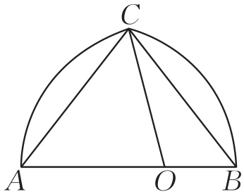

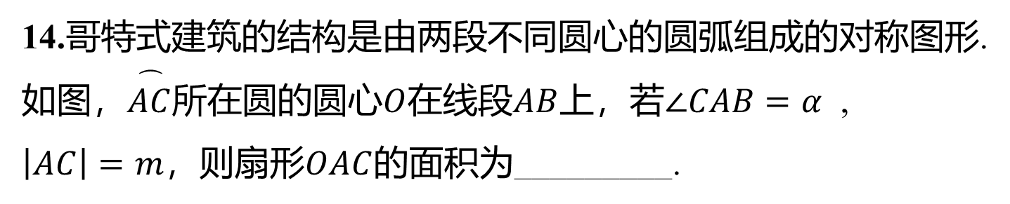
14.哥特式建筑的结构是由两段不同圆心的圆弧组成的对称图形.
如图，$\overset{⌢}{AC}$所在圆的圆心$O$在线段$AB$上，若$∠CAB=α$ ,
$\left|AC\right|=m$，则扇形$OAC$ 的面积为_________.
$\frac{\left(π−2α\right)m^{2}}{8\cos^{2}α}$

Slide 21
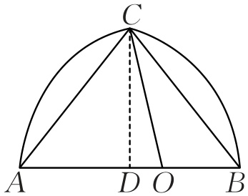
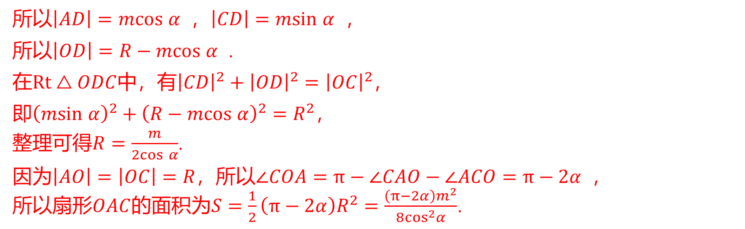
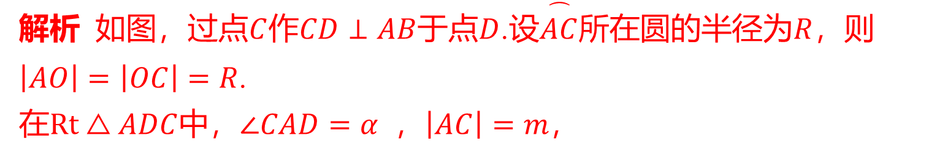
解析 如图，过点$C$作$CD⊥AB$于点$D$.设$\overset{⌢}{AC}$所在圆的半径为$R$ ，则
$\left|AO\right|=\left|OC\right|=R$ .
在$Rt△ADC$中，$∠CAD=α$ ，$\left|AC\right|=m$ ，
所以$\left|AD\right|=mcos α$ ，$\left|CD\right|=msin α$ ，
所以$\left|OD\right|=R−mcos α$ .
在$Rt△ODC$中，有${\left|CD\right|}^{2}+{\left|OD\right|}^{2}={\left|OC\right|}^{2}$ ，
即${\left(msin α\right)}^{2}+{\left(R−mcos α\right)}^{2}=R^{2}$ ，
整理可得$R=\frac{m}{2cos α}$ .
因为$\left|AO\right|=\left|OC\right|=R$，所以$∠COA=π−∠CAO−∠ACO=π−2α$ ，
所以扇形$OAC$的面积为$S=\frac{1}{2}\left(π−2α\right)R^{2}=\frac{\left(π−2α\right)m^{2}}{8\cos^{2}α}$ .

Slide 22

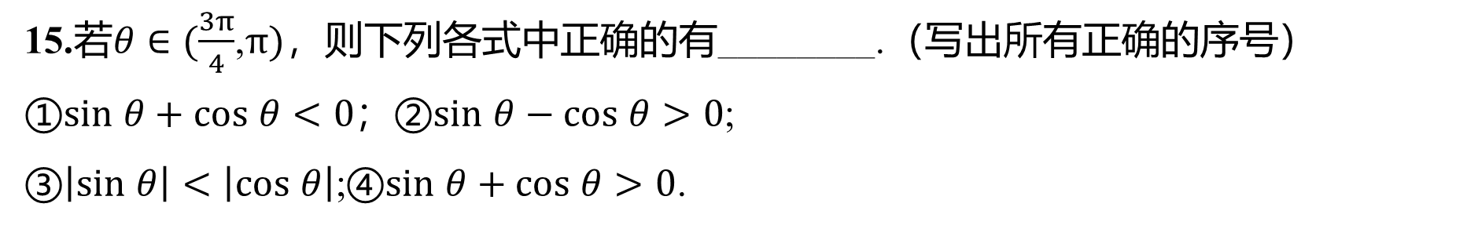
①②③
15.若$θ∈(\frac{3π}{4}$,$π)$ ，则下列各式中正确的有________.（写出所有正确的序号）
$①sin θ+cos θ<0$；$②sin θ−cos θ>0$ ;
$③\left|sin θ\right|<\left|cos θ\right|$;$④sin θ+cos θ>0$ .

Slide 23
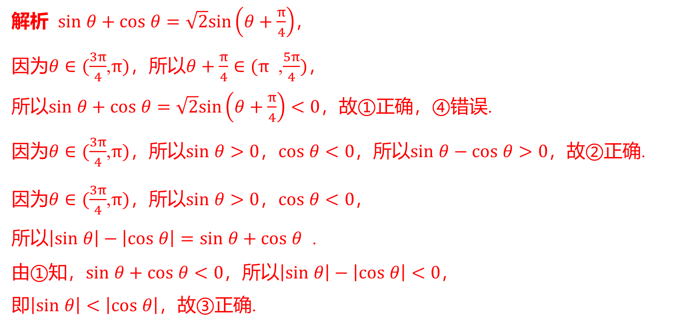
解析 $sin θ+cos θ=\sqrt{2}sin\left(θ+\frac{π}{4}\right)$ ，
因为$θ∈(\frac{3π}{4}$,$π)$，所以$θ+\frac{π}{4}∈(π$ ,$\frac{5π}{4})$ ，
所以$sin θ+cos θ=\sqrt{2}sin\left(θ+\frac{π}{4}\right)<0$ ，故①正确，④错误.
因为$θ∈(\frac{3π}{4}$,$π)$，所以$sin θ>0$，$cos θ<0$，所以$sin θ−cos θ>0$ ，故②正确.
因为$θ∈(\frac{3π}{4}$,$π)$，所以$sin θ>0$，$cos θ<0$ ，
所以$\left|sin θ\right|−\left|cos θ\right|=sin θ+cos θ$ .
由①知，$sin θ+cos θ<0$，所以$\left|sin θ\right|−\left|cos θ\right|<0$ ，
即$\left|sin θ\right|<\left|cos θ\right|$ ，故③正确.

Slide 24
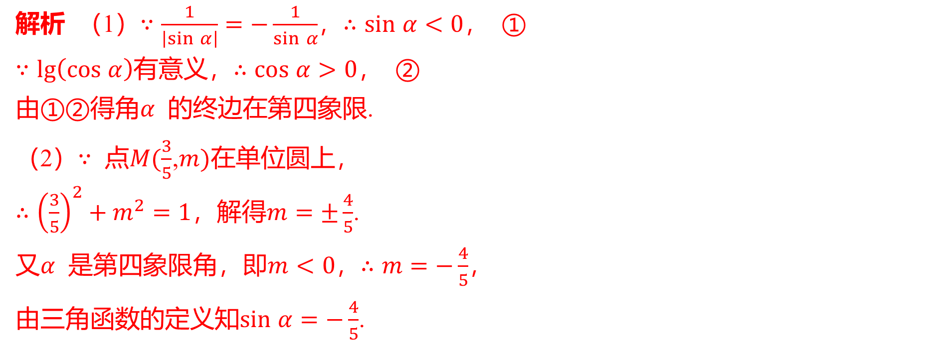
16.已知$\frac{1}{\left|sin α\right|}=−\frac{1}{sin α}$，且$lg\left(cos α\right)$ 有意义.
（1）试判断角$α$ 的终边所在的象限；
（2）若角$α$ 的终边与单位圆相交于点$M(\frac{3}{5}$,$m)$，求$m$及$sin α$ 的值.
解析 （1）$∵\frac{1}{\left|sin α\right|}=−\frac{1}{sin α}$，$∴sin α<0$ ， ①
$∵lg\left(cos α\right)$有意义，$∴cos α>0$ ， ②
由①②得角$α$ 的终边在第四象限.
（2）$∵$ 点$M(\frac{3}{5}$,$m)$ 在单位圆上，
$∴{\left(\frac{3}{5}\right)}^{2}+m^{2}=1$，解得$m=±\frac{4}{5}$ .
又$α$ 是第四象限角，即$m<0$，$∴m=−\frac{4}{5}$ ，
由三角函数的定义知$sin α=−\frac{4}{5}$ .

